Slide 1
МКОУ «Куркинская основная общеобразовательная школа»
Марийский
обрядовый
праздник
«ШОРЫК ЙОЛ»
(овечья нога)

Slide 2
Начало праздника

Slide 3
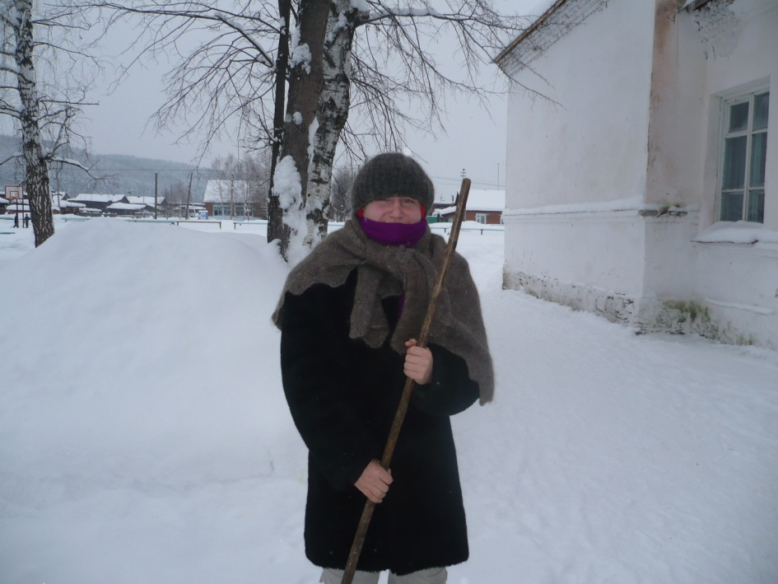
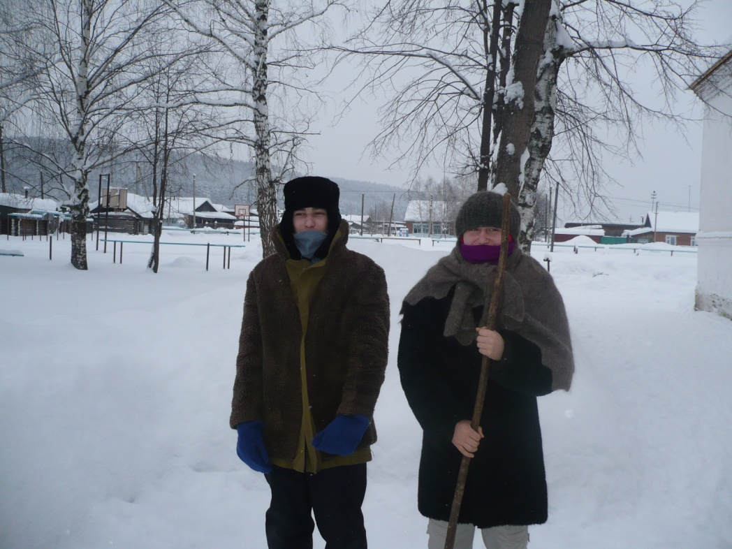
Сбор для похода по деревне

Slide 4
Сбор ряженых

Slide 8
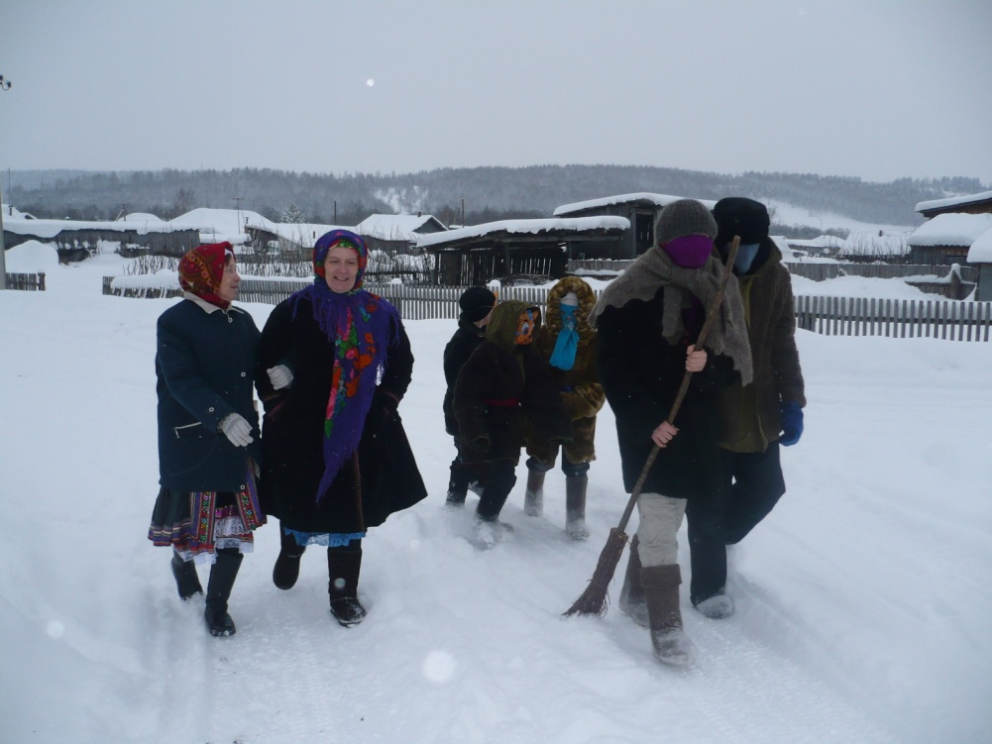
Поход в первый дом

Slide 9
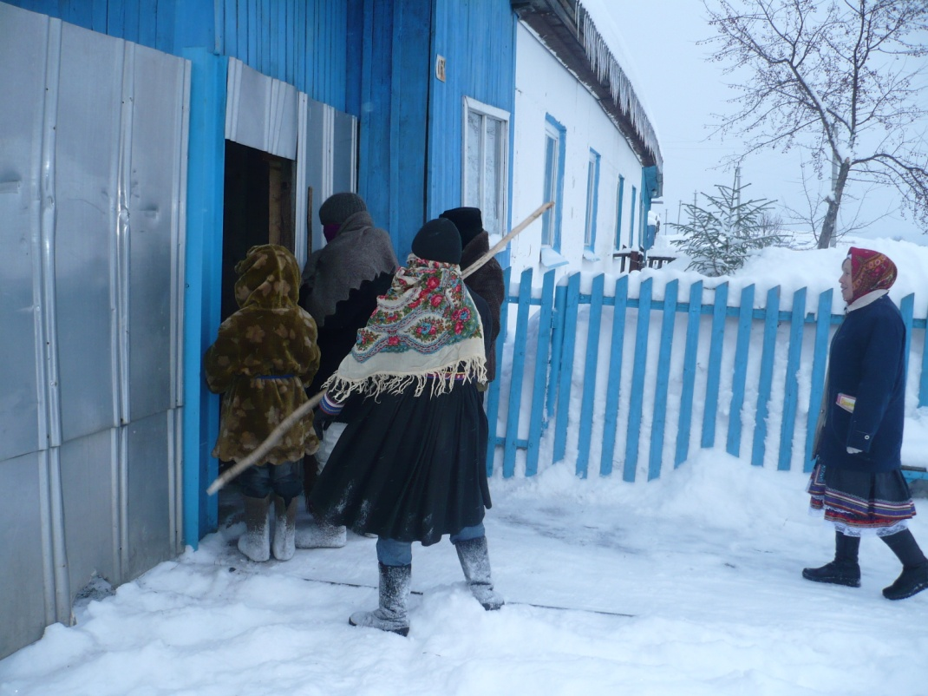
Вход в первый дом

Slide 10
Встреча хозяйки гостей

Slide 11
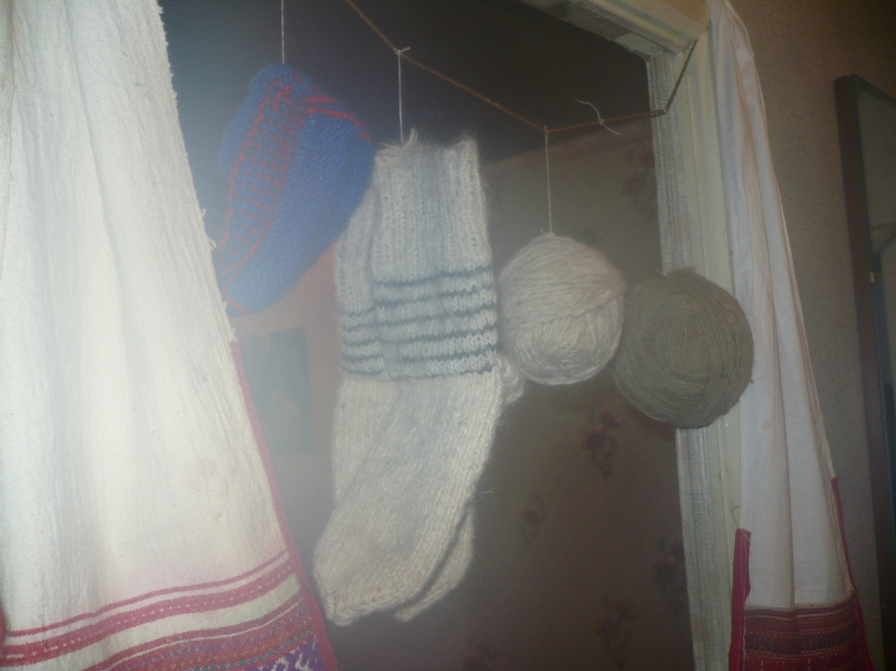
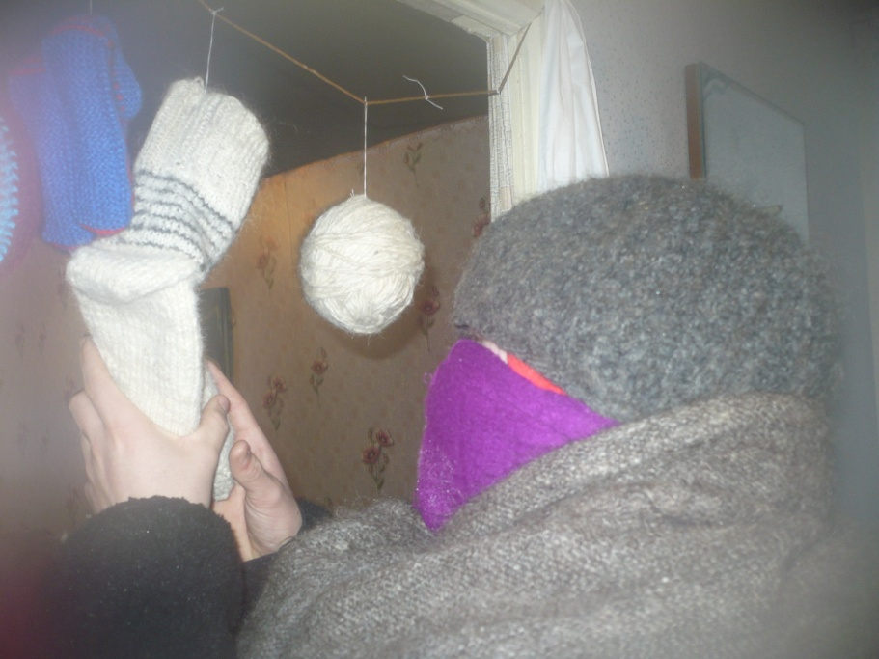
Хозяйка вывешивает у входа в комнату вязаные изделия, чтобы в хозяйстве был достаток. Гости проходя, должны были коснуться изделий головой.

Slide 12
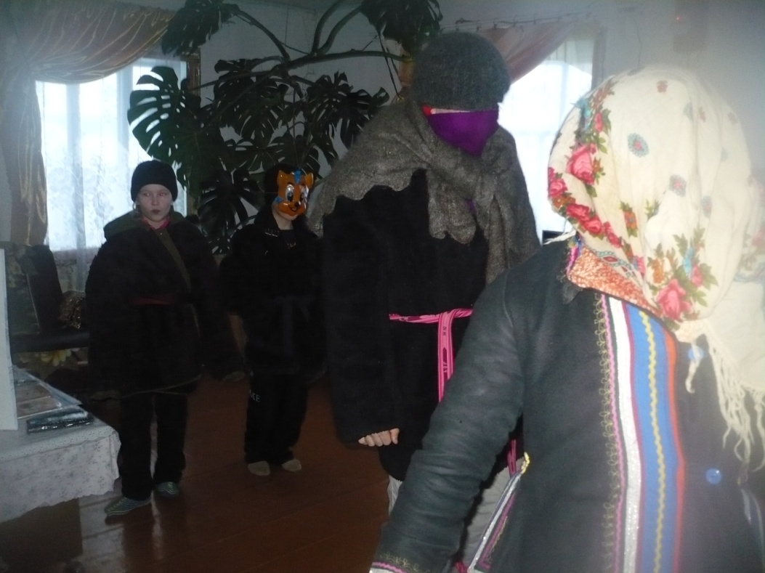
Гости исполняют песни и танцуют

Slide 13
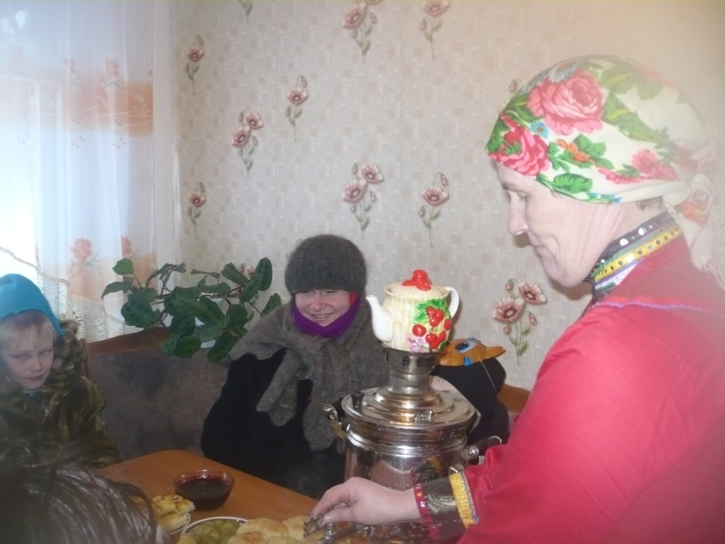
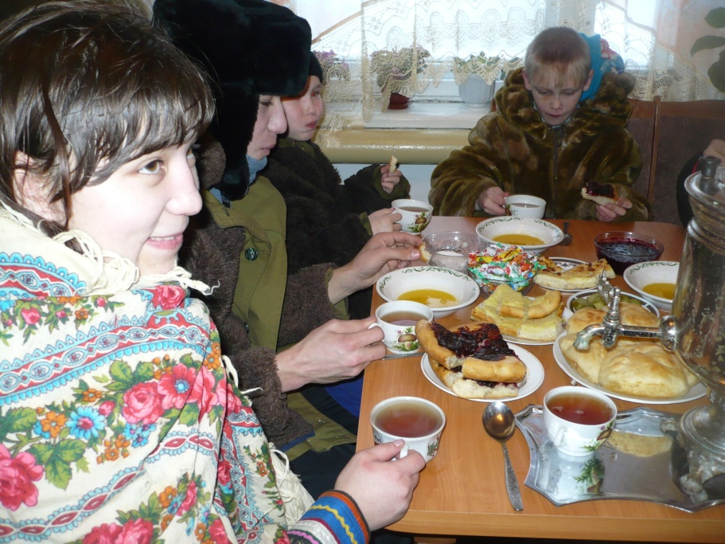
Угощение ряженых хозяйкой

Slide 14
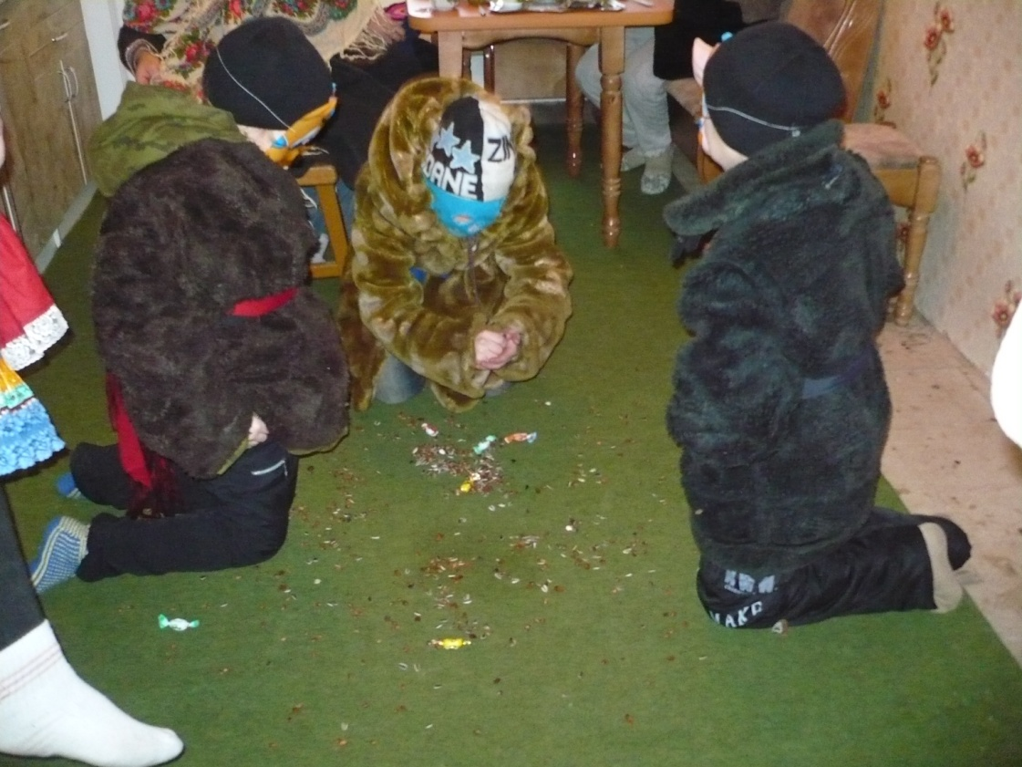
Хозяйка рассыпает перед гостями крупу и конфеты

Slide 15
Гости благодарят хозяйку

